Slide 1

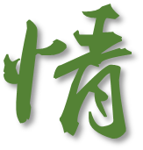



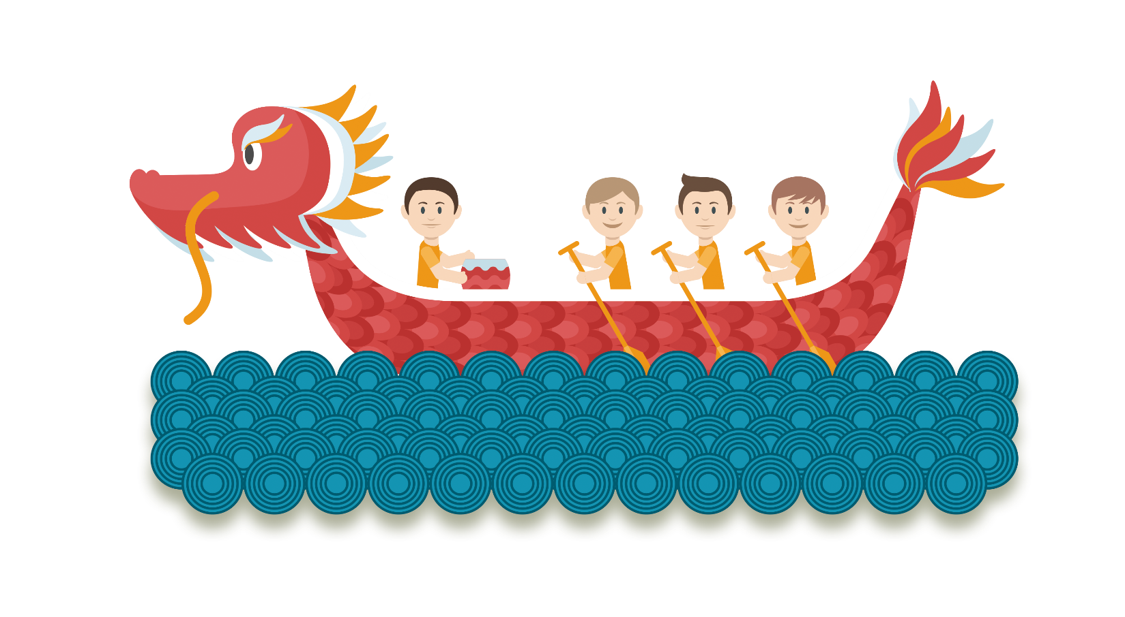
端午节传统文化教学课件
演讲人：
Notes:
更多模板请关注：https://haosc.taobao.com

Slide 2


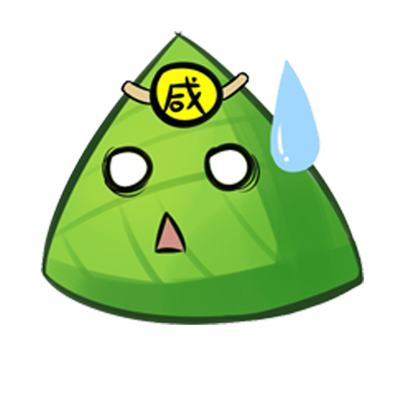

目
录
节日起源
民间习俗
传承发展
文学记述

Slide 3
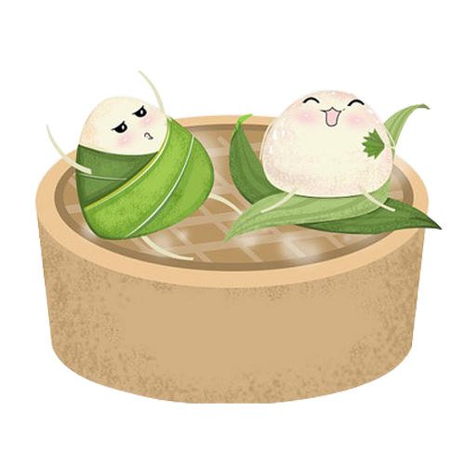
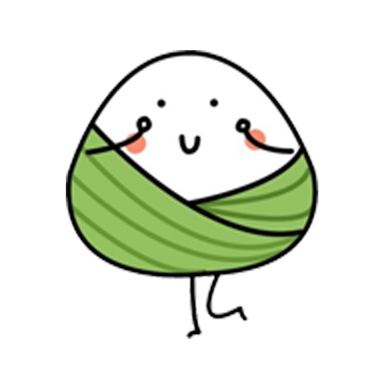
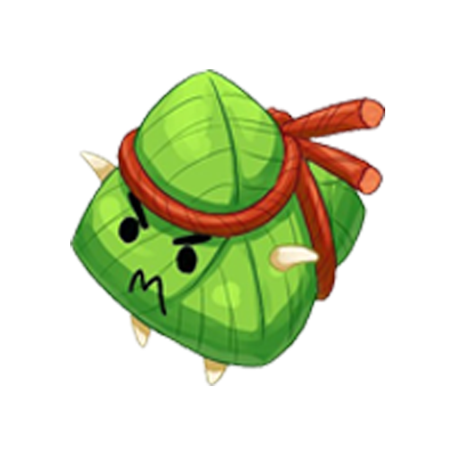

节日起源
端午节传统文化
屈原
古人纪年通用天干地支，按地支顺序推算，农历的正月开始为寅月，按地支“子丑寅卯辰巳午未申酉戌亥”顺序推算，第五个月正是“午月”，而午时又为“阳辰”，所以端午也叫“端阳”。午，古人与“五”通用，故端午与端五同义。又因其月日数相同，人们又称端午节为“重五节”或“重午节”。
伍子胥
孝女曹娥

Slide 4
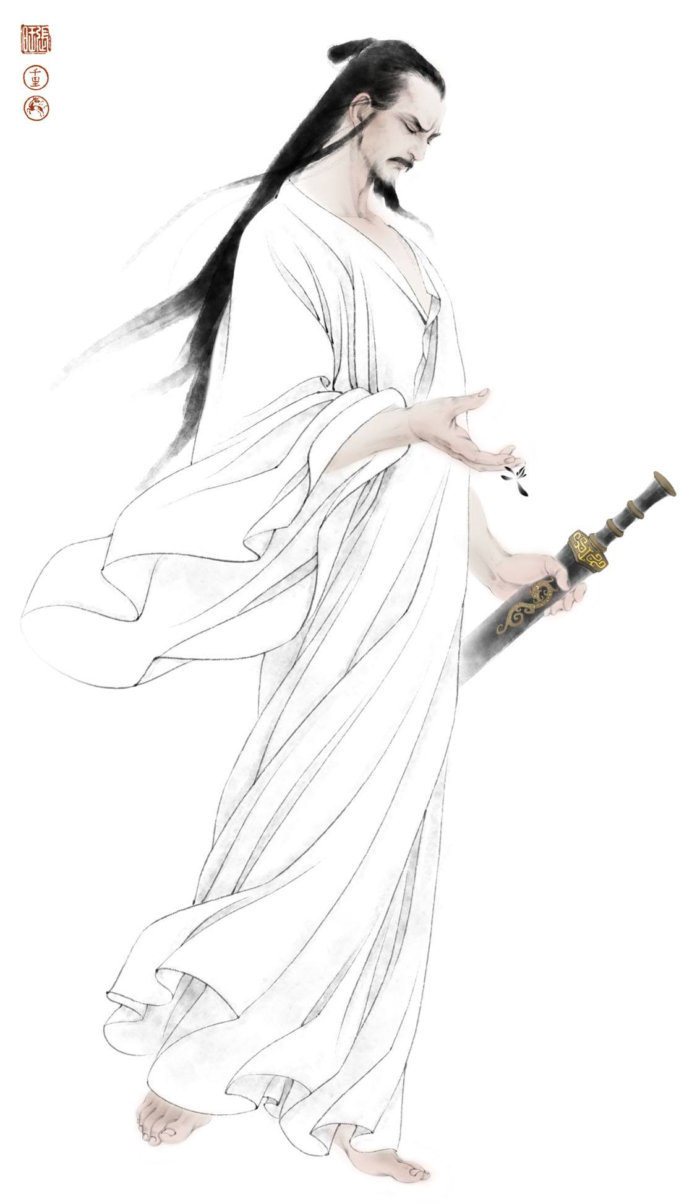
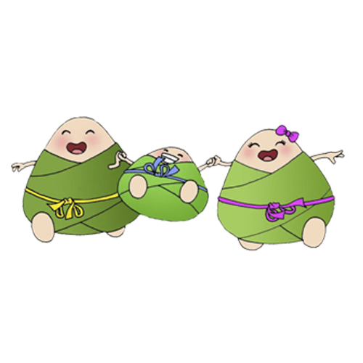
节日起源
公元前278年，秦军攻破楚国京都，屈原眼看自己的祖国被侵略，心如刀割，但是始终不忍舍弃自己的祖国，于五月五日，在写下了绝笔作《怀沙》之后，抱石投汨罗江自尽，以自己的生命谱写了一曲壮丽的爱国主义乐章。屈原投江后，当地百姓闻讯马上划船捞救，一直行至洞庭湖，始终不见屈原的尸体。那时，恰逢雨天，湖面上的小舟一起汇集在岸边的亭子旁。当人们得知是为了打捞贤臣屈大夫时，再次冒雨出动，争相划进茫茫的洞庭湖。为了寄托哀思，人们荡舟江河之上，此后才逐渐发展成为龙舟竞赛。百姓们又怕江河里的鱼吃掉他的身体，就纷纷回家拿来米团投入江中，以免鱼虾糟蹋屈原的尸体，后来就成了吃粽子的习俗。
屈 原

Slide 5
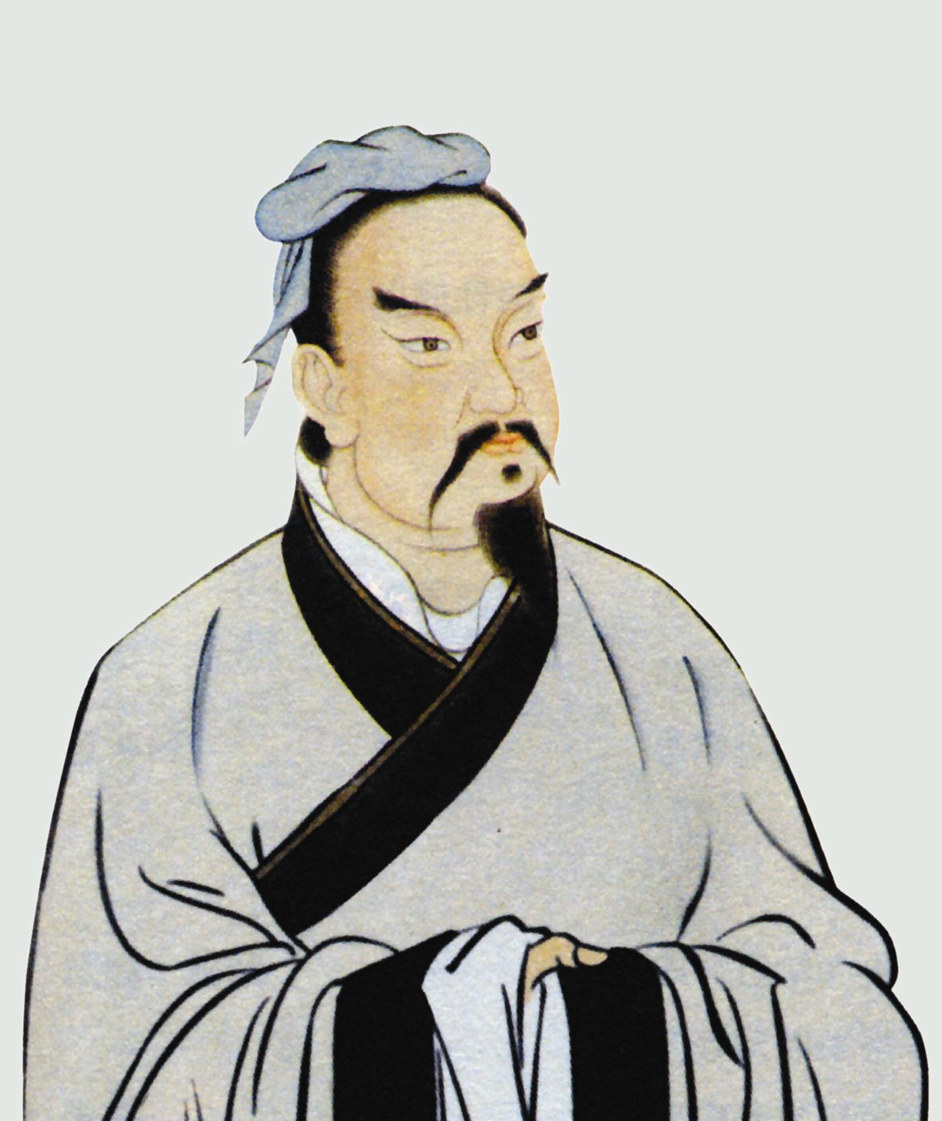
节日起源
伍子胥，名员，楚国人，父兄均为楚王所杀，后来子胥弃暗投明，奔向吴国，助吴伐楚，五战而入楚都郢城。当时楚平王已死，子胥掘墓鞭尸三百，以报杀父兄之仇。吴王阖庐死后，其子夫差继位，吴军士气高昂，百战百胜，越国大败，越王勾践请和，夫差许之。子胥建议，应彻底消灭越国，夫差不听，吴国大宰，受越国贿赂，谗言陷害子胥，夫差信之，赐子胥宝剑，子胥以此死。子胥本为忠良，视死如归，在死前对邻舍人说：“我死后，将我眼睛挖出悬挂在吴京之东门上，以看越国军队入城灭吴”，便自刎而死，夫差闻言大怒，令取子胥之尸体装在皮革里于五月五日投入大江，因此相传端午节亦为纪念伍子胥之日。
伍子胥

Slide 6
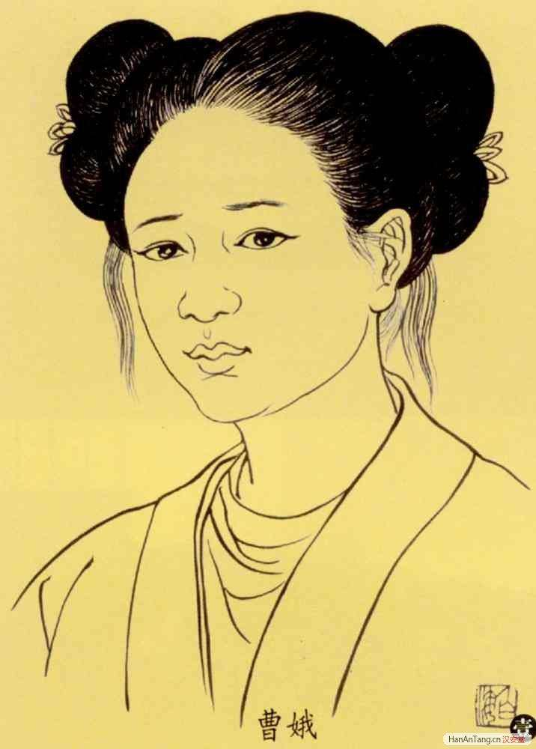
节日起源
曹娥是东汉上虞人，父亲溺于江中，数日不见尸体，当时孝女曹娥年仅十四岁，昼夜沿江号哭。过了十七天，在五月五日也投江，五日后抱出父尸。就此传为神话，继而相传至县府知事，令度尚为之立碑，让他的弟子邯郸淳作诔辞颂扬。
孝女曹娥
孝女曹娥之墓，在今浙江绍兴，后传曹娥碑为晋王义所书。后人为纪念曹娥的孝节，在曹娥投江之处兴建曹娥庙，她所居住的村镇改名为曹娥镇，曹娥殉父之处定名为曹娥江。因此相传端午节亦为纪念孝女曹娥之日。

Slide 7
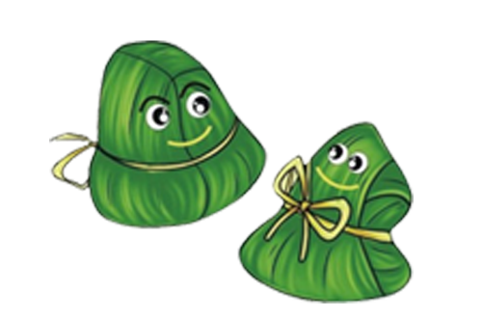
民间习俗
端午节民间习俗
民俗活动
时至今日，端午节仍是中国人民中一个十分盛行的隆重节日。过端午节，是中国人二千多年来的传统习惯，由于地域广大，民族众多，加上许多故事传说，于是不仅产生了众多相异的节名，而且各地也有着不尽相同的习俗。
特色餐饮

Slide 8
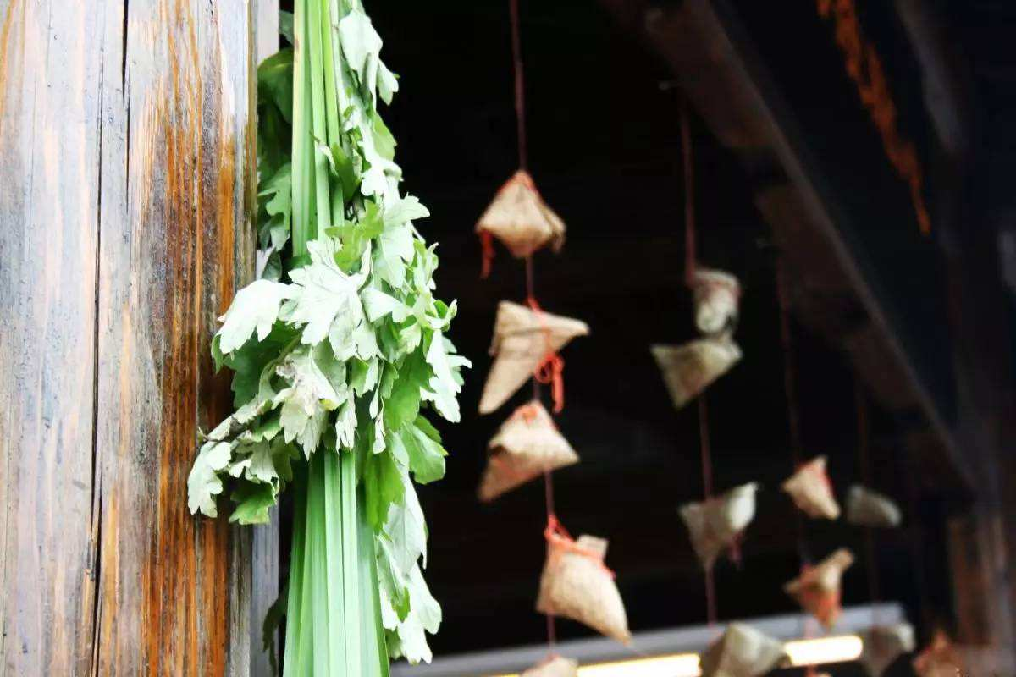
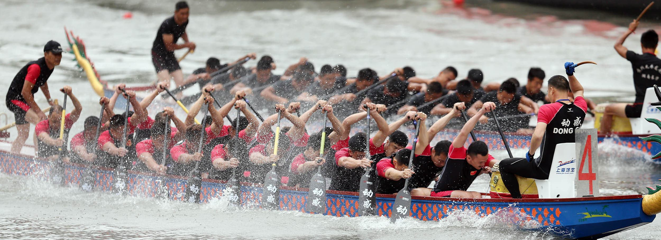
民间习俗
挂艾草与菖蒲
划龙舟

Slide 9
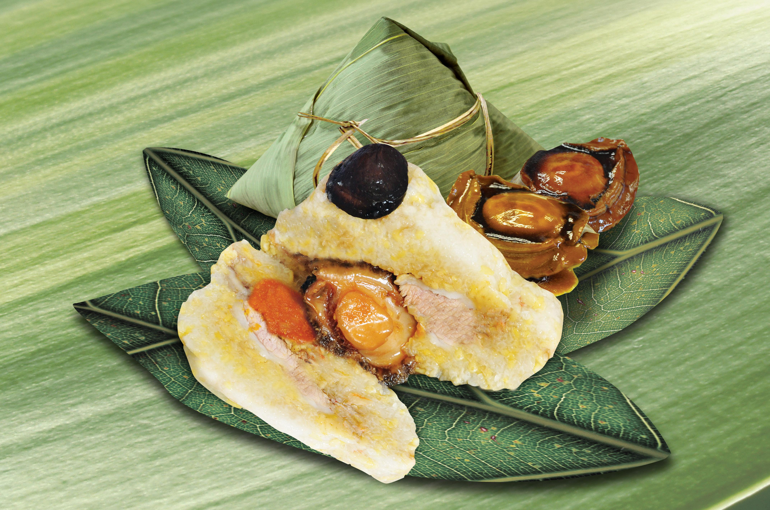
民间习俗
端午食粽
每年五月初，中国百姓家家都要浸糯米、洗粽叶、包粽子，其花色品种更为繁多。从馅料看，北方多包小枣的北京枣粽；南方则有豆沙、鲜肉、火腿、蛋黄等多种馅料，其中以浙江嘉兴粽子为代表。吃粽子的风俗，千百年来，在中国盛行不衰，并且流传到朝鲜、日本及东南亚诸国。

Slide 10
传承发展
传承发展
联合国教科文组织保护非物质文化遗产政府间委员会第四次会议2009年9月30日在阿联酋阿布扎比审议并批准了端午节列入世界非物质文化遗产名录，端午节成为中国首个入选世界非遗的节日。

Slide 11

传承发展
战
秦
魏
唐
战国时代，人们已把五月五日视为“恶月”“恶日”。
到秦代之后，由于国家统一，南北的经济文化交流使风俗习惯也互相融合，端午节就在南北风俗融合的基础上形成了。
魏晋南北朝时期，由于战争频繁，人们饱尝战乱之苦，所以最重视的端午习俗莫过于“辟兵缯”了。
隋唐时期，端午节从风俗形式上都继承了前朝。但是，从性质上讲，原来有特定意义的节日风俗活动，到此大多演变为节日娱乐活动。

Slide 12

传承发展
今
宋
明
2006年5月20日，端午节民俗经国务院批准列入第一批国家级非物质文化遗产名录。
宋代，汉族端午节俗也被辽、金两国吸收。如《辽史·礼志》就记载辽国重午朝仪，皇帝要系长寿彩缕才升坐。对南北臣僚也要各赐寿缕。
明清时期，端午风俗活动形式变化虽不大，但是规模却愈来愈盛行。尤其南方龙舟竞渡，成为轰动一时的盛举。据《武陵竞渡略》记载，龙舟竞渡已不限于端午一天。
2007年12月7日国务院第198次常务会议通过了《国务院关于修改〈全国年节及纪念日放假办法〉的决定》，正式将端午节列为国家法定假日，规定农历端午当日放假1天

Slide 13
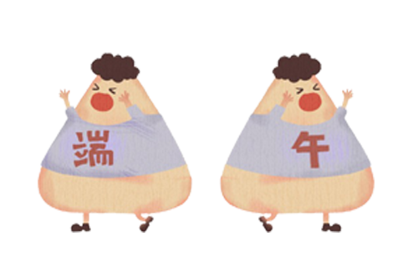
文学记述
文学记述
诗词作品
端午节纪念屈原，因此，它也成了人们心中的诗人节。历代诗词中有不少描述端午景象、缅怀古人的诗词佳作。
相关谚语

Slide 14
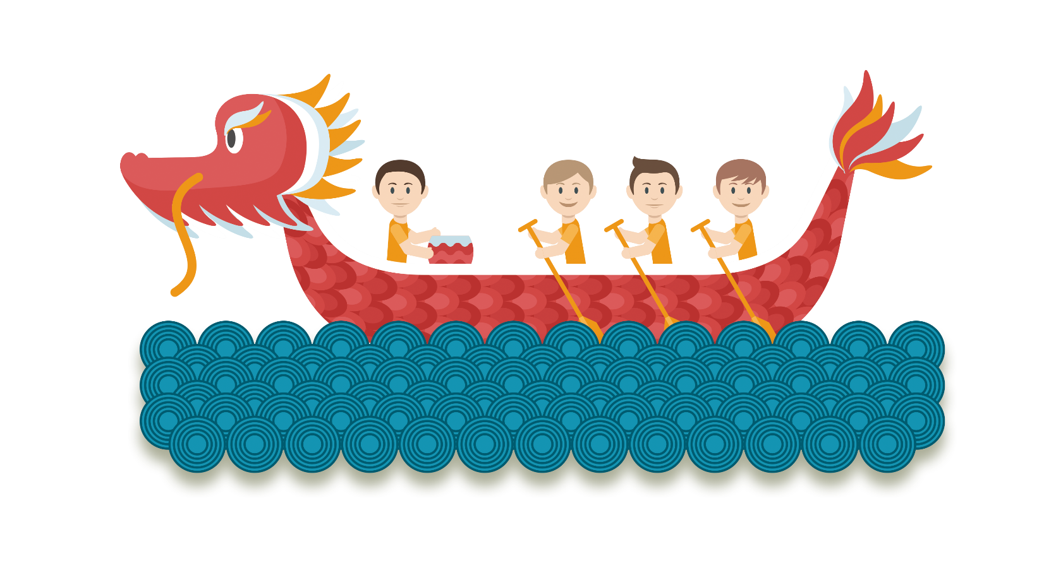
文学记述
 | 唐代 | 宋代 | 元代 | 明代 | 近现代
诗词名 【作者】 | 端午 【文秀】 | 五月五日 【梅尧臣】 | 己酉端午 【贝琼】 | 午日处州禁竞渡【汤显祖】 | 七律·端午 【老舍】
 | 竞渡诗 【卢肇】 | 和端午 【张耒】 |  | 五日·选一 【陈子龙】
 | 端午 【李隆基】 | 乙卯重五诗 【陆游】 |  | 午日观竞渡 【边贡】
 | 端午三殿宴群臣探得神字 【李隆基】 | 六幺令·天中节【苏轼】
 | 竞渡曲 刘禹锡 | 浣溪沙·轻汗微微透碧纨 【苏轼】
 | 五丝 【褚朝阳】 | 渔家傲·五月榴花妖艳烘 【欧阳修】

Slide 15
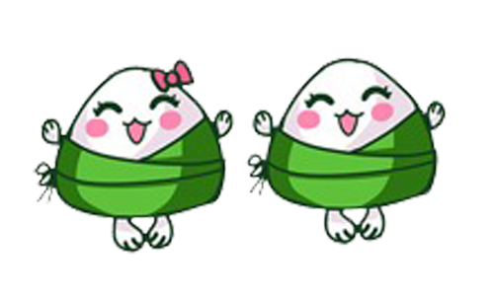
文学记述
棕子香，香厨房。艾叶香，香满堂。桃枝插在大门上，出门一望麦儿黄。这儿端阳，那儿端阳，处处都端阳。
清明插柳，端午插艾。（北方）
癞蛤蟆躲不过五月五。（北京）
端午不戴艾，死去变妖怪 。（西北）
午时水饮一嘴,较好补药吃三年 。（山东）
喝了雄黄酒，百病远远丢。（山西 )
有钱难买五月五日旱 （山西）
未吃端午粽，寒衣不可送；吃了端午粽，还要冻三冻。 （宝山）
端午节，天气热；五毒醒，不安宁。 （江浙）
端午（五）请菩萨，端六发乌贼 。（江浙）
良辰当五日，偕老祝千年。（江苏）
未食五月粽，被褥不甘松。未食五月粽，破裘唔甘放。未食五月粽，破裘毋甘放。未食五月粽，寒衣勿入栊。未食五月粽，寒衣未入栊。食过五月粽，寒衣收入杠，未食五月粽，寒衣不敢送。未食五月粽，寒衣不入栊，食过五月粽，不够百日又翻风。

Slide 16
谢谢聆听
演讲人：

